Slide 1
I.C.E.S.T. NIVELACION DE TECNICO A LICENCIADO EN TRABAJO SOCIAL
COMUNICACIÓN Y RELACIONES HUMANAS
“CONDUCTA INTELIGENTE Y TIPOS DE INTELIGENCIA”

Slide 2
EQUIPO LAS FIESTERAS
TRABAJADORAS SOCIALES:
BERENICE MONREAL
JUANA GARCIA
LORENA GARCIA
IRAIS RODRIGUEZ
SANDRA CHAVEZ
AMANDA LARA
MELISSA FLORES
“ESTUDIA EL PASADO
VIVE EL PRESENTE
PLANEA EL FUTURO”

Slide 3
DEFINICION DE INTELIGENCIA
Capacidad psíquica a través de la cual se comprende la relación existente entre los distintos factores que integran una situación nueva, adaptándose a ella de una forma adecuada para el sujeto y resolviendo ese problema no recurriendo al procedimiento de ensayo-error. Sino, resolviéndolo a través de un proceso mental bien deductivamente o inductivamente.

Slide 4
CONDUCTA INTELIGENTE
ACCION FUNDAMETALMENTE PRACTICA DIRIGIDA A RESOVER PROBLEMAS ES LA CONVINACION DE VARIOS PROCESOS COGNITIVOS , COMO LA PERCEPCION, EL APRENDIZAJE , LA MEMORIA, EL RAZONAMIENTO,ETC.
STERNBERG ESTABLECE UNA DIFERENSIACION ENTRE PROCESOS DE ADQUISICION , PROCESOSDE RETECION Y PROCESOS DE TRANSFERENCIA . LA ABSTRACION ES LA QUE PERMITE DISTINGIR LA CONDUCTA INTELIGENTE HUMANA DE LA ANIMAL QUE LE FACULTA A LA PERSONA PARA PRESINDIR DE DATOS E IMÁGENES CONCRETAS PARA ELAVORAR IDEAS.

Slide 5
TIPOS DE INTELIGENCIA
Notes:
Howard Gardner el que propuso en 1983 su modelo de Inteligencias Múltiples que son 8.

Slide 6
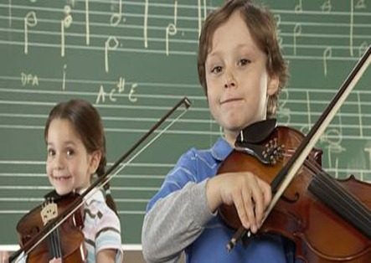
Inteligencia musical
La inteligencia musical es una capacidad y sensibilidad para producir y pensar en términos de ritmos, tonos o timbres de los sonidos

Slide 7
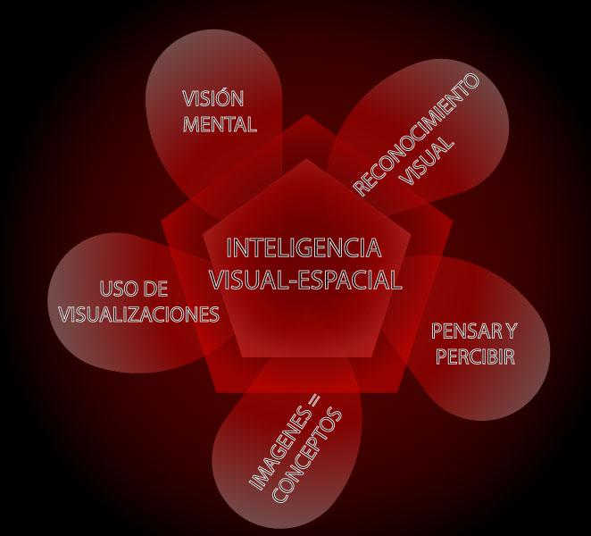
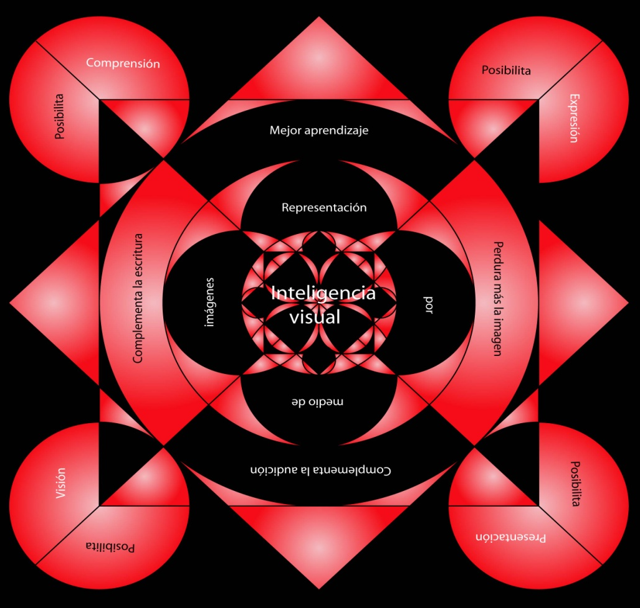
Inteligencia espacial
habilidad para percibir el mundo visual - espacial de forma precisa, para ejecutar transformaciones de estas percepciones ,y recrear aspectos de la experiencia visual en la ausencia de estímulos relevantes

Slide 8
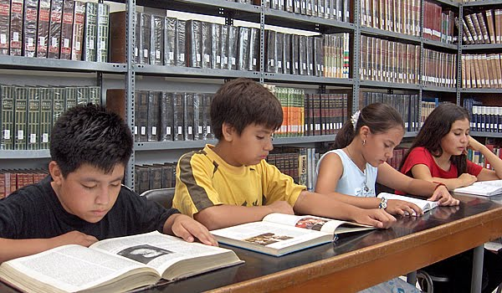
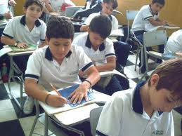
Inteligencia Lingüística
La inteligencia lingüística o verbal es considerada como la capacidad de entender con rapidez lo que nos dicen, ordenar las palabras y darles un sentido coherente.

Slide 9
Inteligencia Lógica Matematica: Este tipo de inteligencia se relaciona con el razonamiento lógico matemático y lógico lingüístico. A través de la inteligencia lógica somos capaces de buscar el origen, analizar y extraer conclusiones de los hechos

Slide 10
Inteligencia naturista: La capacidad de reconocer animales y plantas y demás elementos de nuestro entorno natural, todo las relaciones que se llevan a cabo entre nosotros y nuestro entorno físico.

Slide 11
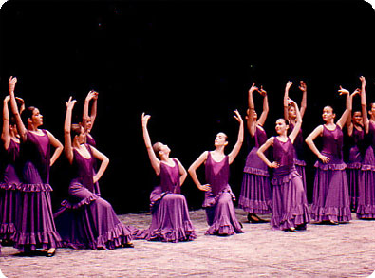
Inteligencia corporal cinestésica
Tiene que ver con la habilidad de coordinar cuerpo y mente para lograr el perfeccionamiento de movimiento. Control movimientos automáticos, y voluntarios, el cuerpo como una máquina perfecta que ejecuta movimientos.

Slide 12
Inteligencia Intrapersonal
Es el conocimiento de los aspectos internos de una persona; permite comprender y trabajar con los demás, la intrapersonal, permite comprenderse mejor y trabajar con uno mismo
Inteligencia Interpersonal
Es la que nos permite entender a los demás se basa en el desarrollo de dos grandes tipos de capacidades, la empatía y la capacidad de manejar las relaciones interpersonales

